Slide 1
MÓDULO DATA SCIENCE II – FUNDAMENTOS DE MACHINE LEARNING
AULA 03 – APRENDIZADO NÃO SUPERVISIONADO
Prof. Ghabriel Anton

Slide 2
MÓDULO DATA SCIENCE II | AULA 03 – APRENDIZADO NÃO SUPERVISIONADO
Aprendizado não Supervisionado – Definição
O Aprendizado não Supervisionado remete à modelagem de dados sem rótulos correspondentes;
Refere-se, portanto, à tarefa de desvendar as propriedades do mecanismo que gerou o conjunto de dados em questão;
Tipos específicos incluem: agrupamento (clustering), que é o problema de agrupar exemplos semelhantes; redução de dimensionalidade, extração de recursos e aprendizado de representação, todos relacionados ao problema de representar os dados em um espaço menor ou mais conveniente; e modelagem generativa, que é o problema de aprender um mecanismo de geração para produzir exemplos artificiais semelhantes aos dados disponíveis.

Slide 3
MÓDULO DATA SCIENCE II | AULA 03 – APRENDIZADO NÃO SUPERVISIONADO
Aprendizado não Supervisionado – tipos básicos de aplicação: Clustering & Redução de dimensionalidade
Clustering é o processo de dividir os dados em grupos que apresentem uma característica em comum; é como a classificação de dados sem conhecer os rótulos correspondentes. Ao organizar livros em prateleiras, por exemplo, duas das várias possíveis formas de separá-los é por gênero ou pela letra inicial do sobrenome do autor. É possível organizá-los ainda da seguinte forma: ter uma seção de livros de determinado autor, outra para livros didáticos e uma terceira para “qualquer outra coisa”, e assim por diante. Não é necessário, portanto, que estejam todos separados pelo mesmo recurso; apenas que haja algo único sobre eles que seja possível dividi-los em grupos facilmente identificáveis e aproximadamente iguais;
A redução de dimensionalidade, por sua vez, trata da manipulação dos dados para visualizá-los sob uma perspectiva muito mais simples. Por exemplo, ao nos livrarmos de recursos redundantes, podemos explicar os mesmos dados em um espaço de dimensão inferior. Essa simplificação ajuda na visualização e no pré-processamento dos dados, tendo em vista a eficiência do processo.

Slide 4
MÓDULO DATA SCIENCE II | AULA 03 – APRENDIZADO NÃO SUPERVISIONADO
Aprendizado não Supervisionado (Clustering) – Definição
O Aprendizado não Supervisionado costuma ser definido com base no seu tipo mais comum de utilização: agrupamento (clustering);
Nesse tipo de utilização, durante o treinamento, são identificadas semelhanças nos dados e, durante a fase de inferência, o modelo reage conforme a presença ou ausência de tais semelhanças em cada novo dado apresentado a ele;
Num exemplo de identificação de veículos em imagens, o algoritmo de aprendizado não supervisionado é alimentado com várias fotos dos veículos, porém sem a resposta (rótulo); nesse cenário, o algoritmo vai encontrar padrões para agrupar (clusterizar) os veículos semelhantes.

Slide 5
MÓDULO DATA SCIENCE II | AULA 03 – APRENDIZADO NÃO SUPERVISIONADO
Aprendizado não Supervisionado (Clustering) – Definição
O algoritmo não recebe durante o treinamento os resultados esperados, devendo descobrir por si só, por meio da exploração dos dados, os possíveis relacionamentos entre eles;
Neste caso, o processo de aprendizado busca identificar regularidades entre os dados a fim de agrupá-los ou organizá-los em função das similaridades que apresentam entre si;
Como não há dados rotulados, não há necessidade de realizar particionamento em conjuntos de treino e teste.

Slide 6
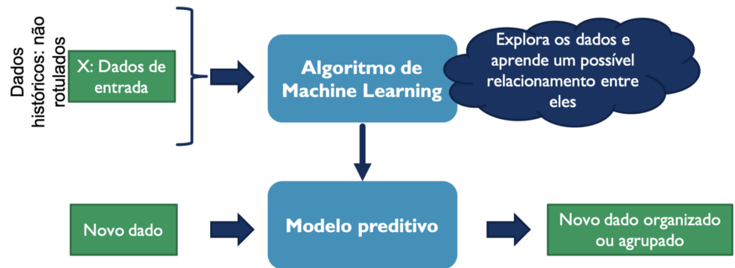
MÓDULO DATA SCIENCE II | AULA 03 – APRENDIZADO NÃO SUPERVISIONADO
Aprendizado não Supervisionado (Clustering) – O processo

Slide 7
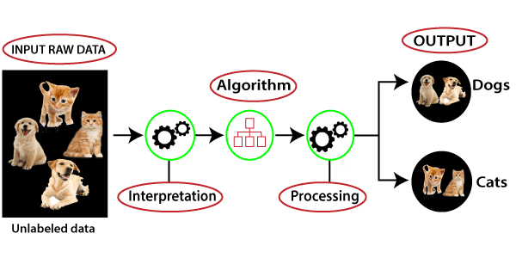
MÓDULO DATA SCIENCE II | AULA 03 – APRENDIZADO NÃO SUPERVISIONADO
Aprendizado não Supervisionado (Clustering) – O processo

Slide 8
MÓDULO DATA SCIENCE II | AULA 03 – APRENDIZADO NÃO SUPERVISIONADO
Aprendizado não Supervisionado – Por quê/quando utilizar?
Rotular grandes conjuntos de dados é muito custoso. Dessa forma, na maioria das vezes, os conjuntos de dados são não rotulados, o que inviabiliza a aplicação direta do Aprendizado Supervisionado;
Para além disso, pode haver casos em que não se sabe em quantas/quais classes os dados estão divididos, o que é um impedimento para a sua rotulagem;
O Aprendizado não Supervisionado pode, portanto, ser utilizado para se obter informações preliminares acerca de um conjunto de dados antes de aplicar a ele um algoritmo de Aprendizado Supervisionado.

Slide 9
MÓDULO DATA SCIENCE II | AULA 03 – APRENDIZADO NÃO SUPERVISIONADO
Aprendizado não Supervisionado – Desafios na utilização
É mais complexo em comparação ao Aprendizado Supervisionado;
No caso do clustering, como saber se os resultados obtidos são significativos, já que não há rótulos de resposta disponíveis?
Deixar o especialista analisar os resultados (avaliação externa);
Definir uma função objetivo em agrupamento (avaliação interna).

Slide 10
MÓDULO DATA SCIENCE II | AULA 03 – APRENDIZADO NÃO SUPERVISIONADO
Aprendizado não Supervisionado – Aplicações
As técnicas de Aprendizado de Máquina tornaram-se um método comum para melhorar a experiência do usuário de um produto e para testar sistemas para garantia de qualidade. O aprendizado não supervisionado fornece um caminho exploratório para visualizar os dados, permitindo que as empresas identifiquem padrões em grandes volumes de dados mais rapidamente quando comparados à observação manual. Algumas das aplicações mais comuns do mundo real de Aprendizado não Supervisionado são:
Seções de notícias: o Google News usa aprendizado não supervisionado para categorizar artigos sobre uma mesma história de vários veículos de notícias online;
Visão computacional: algoritmos de aprendizado não supervisionados são usados ​​para tarefas de percepção visual, como reconhecimento de objetos;

Slide 11
MÓDULO DATA SCIENCE II | AULA 03 – APRENDIZADO NÃO SUPERVISIONADO
Aprendizado não Supervisionado – Aplicações
Imagens médicas: o aprendizado de máquina não supervisionado fornece recursos essenciais para dispositivos de imagens médicas, como detecção, classificação e segmentação de imagens, usados ​​em radiologia e patologia para diagnosticar pacientes com rapidez e precisão;
Detecção de anomalias: os modelos de aprendizado não supervisionados podem vasculhar grandes quantidades de dados e descobrir pontos de dados atípicos em um conjunto de dados. Essas anomalias podem aumentar a conscientização sobre equipamentos defeituosos, erro humano ou violações de segurança;
Personas do cliente: definir as personas do cliente facilita a compreensão das características comuns e dos hábitos de compra dos clientes comerciais. O aprendizado não supervisionado permite que as empresas criem melhores perfis de persona do comprador, permitindo que as organizações alinhem suas mensagens de produtos de maneira mais adequada;

Slide 12
MÓDULO DATA SCIENCE II | AULA 03 – APRENDIZADO NÃO SUPERVISIONADO
Aprendizado não Supervisionado – Aplicações
Mecanismos de recomendação: usando dados anteriores de comportamento de compra, o aprendizado não supervisionado pode ajudar a descobrir tendências de dados que podem ser usadas para desenvolver estratégias de vendas cruzadas mais eficazes. Isso é usado para fazer recomendações adicionais relevantes aos clientes durante o processo de checkout para varejistas online.

Slide 13
MÓDULO DATA SCIENCE II | AULA 03 – APRENDIZADO NÃO SUPERVISIONADO
Aprendizado Supervisionado x Aprendizado não Supervisionado
Parâmetro | Aprendizado de máquina supervisionado | Aprendizado de máquina não supervisionado
Dados de entrada | Rotulados | Não rotulados
Complexidade computacional | Simples | Complexo
Precisão | Alta | Baixa
Nº de classes | Conhecido | Desconhecido
Análise de dados | Off-line | Em tempo real

Slide 14
MÓDULO DATA SCIENCE II | AULA 03 – APRENDIZADO NÃO SUPERVISIONADO
Clustering – Definição
São um dos métodos de Aprendizado não Supervisionados mais úteis;
São usados ​​para encontrar similaridades, bem como padrões de relacionamento entre amostras de dados e em seguida, agrupar essas amostras em grupos semelhantes;
Esse tipo de algoritmo faz algumas suposições sobre os dados para constituir semelhanças entre eles. Cada suposição construirá clusters diferentes, mas igualmente válidos.

Slide 15
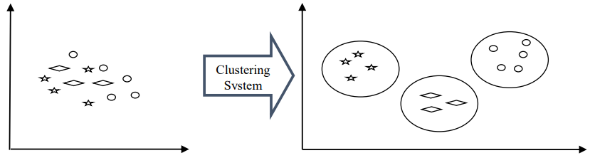
MÓDULO DATA SCIENCE II | AULA 03 – APRENDIZADO NÃO SUPERVISIONADO
Clustering – O processo

Slide 16
MÓDULO DATA SCIENCE II | AULA 03 – APRENDIZADO NÃO SUPERVISIONADO
Clustering – Algoritmos partitivos
Os algoritmos de clusterização podem ser divididos em duas categorias principais: partitivos ou hierárquicos.
Os algoritmos partitivos dividem o conjunto de dados em k clusters e produzem agrupamentos simples, tentando fazer os clusters tão compactos e separados quanto possível. Eles funcionam bem quando os clusters são compactos, densos e bastante separados uns dos outros;
Entretanto, quando existem grandes diferenças nos tamanhos e geometrias dos diferentes clusters, podem dividir desnecessariamente grandes clusters para minimizar a distância total calculada.

Slide 17
MÓDULO DATA SCIENCE II | AULA 03 – APRENDIZADO NÃO SUPERVISIONADO
Clustering – Algoritmos partitivos
O funcionamento dos algoritmos partitivos pode ser resumido como:
Inicialmente, k objetos são escolhidos aleatoriamente como os centros dos k clusters;
Os objetos são divididos entre os k clusters de acordo com a medida de similaridade adotada, de modo que cada objeto fique no cluster que forneça o menor valor de distância entre o objeto e o centro do cluster;
Uma estratégia iterativa determina se os objetos devem mudar de cluster, fazendo com que cada cluster contenha somente os elementos mais similares entre si;
Após a divisão inicial, há duas possibilidades na escolha do “elemento” que vai representar o centro do cluster, e que será a referência para o cálculo da medida de similaridade:
Média dos objetos que pertencem ao cluster (centróide ou centro de gravidade do cluster).
O objeto que se encontra mais próximo ao centro de gravidade daquele cluster (medoide).

Slide 18
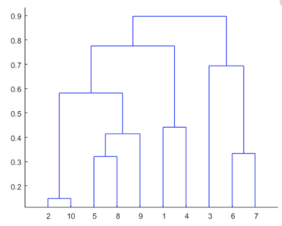
MÓDULO DATA SCIENCE II | AULA 03 – APRENDIZADO NÃO SUPERVISIONADO
Clustering – Algoritmos hierárquicos
Os algoritmos hierárquicos criam uma decomposição hierárquica do conjunto de dados, representada por um dendrograma, uma árvore que iterativamente divide o conjunto de dados em subconjuntos menores até que cada subconjunto consista em somente um objeto;
Cada nó da árvore representa um cluster do conjunto de dados e a união dos clusters em um determinado nível da árvore corresponde ao cluster no nível exatamente acima.

Slide 19
MÓDULO DATA SCIENCE II | AULA 03 – APRENDIZADO NÃO SUPERVISIONADO
Clustering – Algoritmos hierárquicos
Os algoritmos hierárquicos podem seguir a abordagem aglomerativa (bottom-up), que começa considerando cada um dos elementos do conjunto de entrada um cluster (uma folha da árvore) e vai agrupando-os segundo um critério de distância até que se chegue à raiz da árvore;
Ou divisiva (top-down), na qual se parte da raiz para as folhas, considerando inicialmente todos os elementos do conjunto de entrada pertencentes a um único cluster (raiz) e realizando sucessivas divisões em clusters até que se obtenha n clusters ou alguma condição de parada seja satisfeita.

Slide 20
MÓDULO DATA SCIENCE II | AULA 03 – APRENDIZADO NÃO SUPERVISIONADO
Clustering – Como medir a performance do algoritmo?
Neste tipo de problema, os grupos são formados de acordo com alguma medida de similaridade, de forma que elementos pertencentes a um dado grupo devem ser mais similares entre si, ou seja, compartilham um conjunto maior de propriedades comuns, do que em relação aos pertencentes a outros grupos;
Sendo assim, é necessário definir o que significa que duas observações são similares ou diferentes dentro do domínio do nosso problema. Esta informação geralmente é obtida por meio da consulta a especialistas do negócio, que auxiliam na interpretação dos resultados, mas também existem métricas que medem o resultado do agrupamento, tais como o Coeficiente de Silhouette, o Índice de Davis-Bouldin e o Índice de Dunn.

Slide 21
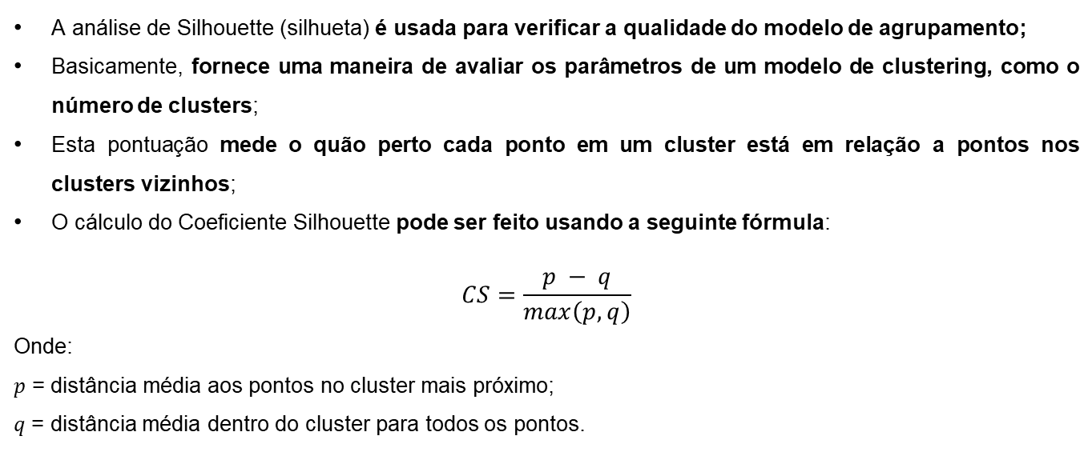
MÓDULO DATA SCIENCE II | AULA 03 – APRENDIZADO NÃO SUPERVISIONADO
Clustering – Análise/Coeficiente de Silhouette

Slide 22
MÓDULO DATA SCIENCE II | AULA 03 – APRENDIZADO NÃO SUPERVISIONADO
Clustering – Análise/Coeficiente de Silhouette
O intervalo de pontuação do Coeficiente de Silhouette é [-1, 1]. A sua análise é a seguinte:
Um valor perto de +1 indica que a amostra está longe seu cluster vizinho;
Quando próximo de 0, indica que a amostra está no limite ou muito próximo do limite de decisão separando dois clusters vizinhos;
Um valor próximo a -1 indica que as amostras foram atribuídas aos clusters errados.

Slide 23

MÓDULO DATA SCIENCE II | AULA 03 – APRENDIZADO NÃO SUPERVISIONADO
Clustering – Índice de Davis-Bouldin
O Índice DB é outra boa métrica para realizar a análise de algoritmos de agrupamento. Através dele, é possível entender os seguintes pontos sobre o modelo de clustering:
Se os clusters estão bem espaçados uns dos outros ou não;
Quão densos são os clusters;
O Índice DB pode ser calculado através da seguinte fórmula:
Onde:
𝑛 = número de grupos;
𝜎_{𝑖} = distância média de todos os pontos no cluster 𝑖 ao centroide do cluster 𝑐_{𝑖};
Quanto menor o Índice DB, melhor é o modelo de agrupamento.

Slide 24

MÓDULO DATA SCIENCE II | AULA 03 – APRENDIZADO NÃO SUPERVISIONADO
Clustering – Índice de Dunn
Funciona da mesma forma que o Índice DB, mas há os seguintes pontos em que ambos diferem:
O índice de Dunn considera apenas o pior caso, ou seja, os clusters que estão próximos;
O índice Dunn aumenta à medida que o desempenho aumenta;
O Índice de Dunn pode ser calculado através da seguinte fórmula:
Onde:
𝑖,𝑗, 𝑘 = índice dos clusters;
𝑝 = distância entre clusters;
q = distância intra-cluster.

Slide 25
MÓDULO DATA SCIENCE II | AULA 03 – APRENDIZADO NÃO SUPERVISIONADO
Redução de Dimensionalidade
Embora mais dados geralmente produzam resultados mais precisos, eles também podem afetar o desempenho dos algoritmos de aprendizado de máquina e também podem dificultar a visualização de conjuntos de dados;
A redução de dimensionalidade é uma técnica usada quando o número de recursos, ou dimensões, em um determinado conjunto de dados é muito alto. Ele reduz o número de entradas de dados a um tamanho gerenciável, ao mesmo tempo em que preserva a integridade do conjunto de dados o máximo possível. É comumente usado no estágio de pré-processamento de dados.

Slide 26
MÓDULO DATA SCIENCE II | AULA 03 – APRENDIZADO NÃO SUPERVISIONADO
Redução de Dimensionalidade - Análise de Componentes Principais (PCA)
A análise de componentes principais (PCA) é um tipo de algoritmo de redução de dimensionalidade usado para reduzir redundâncias e comprimir conjuntos de dados por meio da extração de recursos;
Esse método usa uma transformação linear para criar uma nova representação de dados, gerando um conjunto de "componentes principais“;
O primeiro componente principal é a direção que maximiza a variância do conjunto de dados. Embora o segundo componente principal também encontre a variância máxima nos dados, ele é completamente não correlacionado com o primeiro componente principal, resultando em uma direção que é perpendicular ou ortogonal ao primeiro componente;
Esse processo se repete com base no número de dimensões, onde um próximo componente principal é a direção ortogonal aos componentes anteriores com a maior variância.

Slide 27
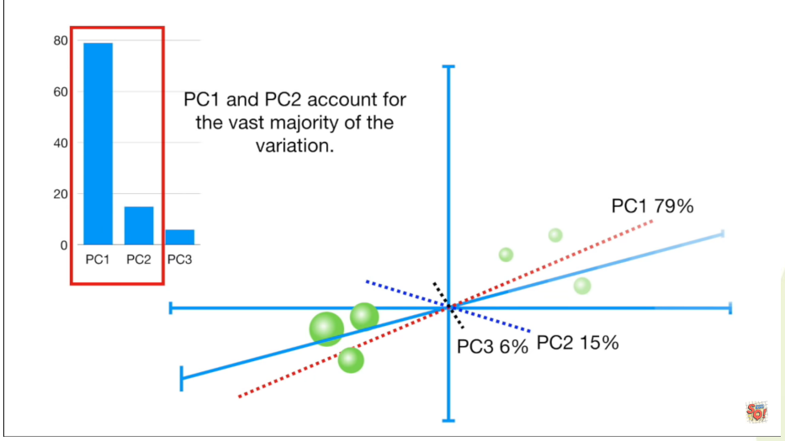
MÓDULO DATA SCIENCE II | AULA 03 – APRENDIZADO NÃO SUPERVISIONADO
Redução de Dimensionalidade - Análise de Componentes Principais (PCA)

Slide 28
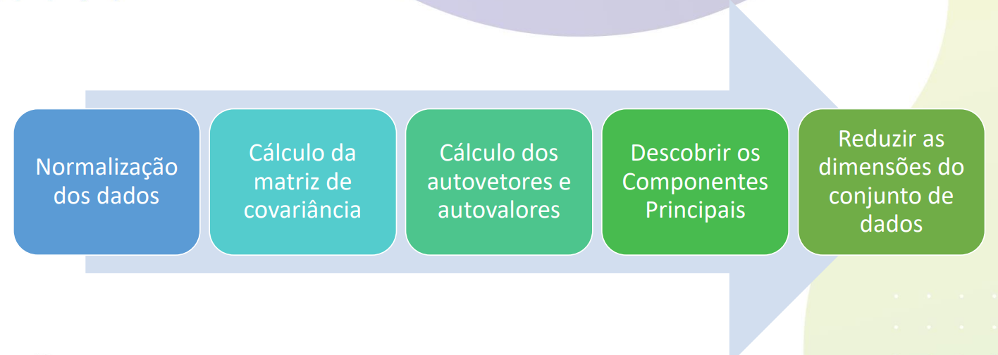
MÓDULO DATA SCIENCE II | AULA 03 – APRENDIZADO NÃO SUPERVISIONADO
Redução de Dimensionalidade - Análise de Componentes Principais (PCA)

Slide 29
MÓDULO DATA SCIENCE II | AULA 03 – APRENDIZADO NÃO SUPERVISIONADO
REFERÊNCIAS
Escovedo T. (2020). Machine Learning: Conceitos e Modelos — Parte II: Aprendizado Não-Supervisionado. https://tatianaesc.medium.com/machine-learning-conceitos-e-modelos-parte-ii-aprendizado-n%C3%A3o-supervisionado-fb6d83e4a520. Acessado em jan/2023.
Mishra S. (2017). Unsupervised Learning and Data Clustering. https://towardsdatascience.com/unsupervised-learning-and-data-clustering-eeecb78b422a. Acessado em jan/2023.
What is Unsupervised Learning? | IBM Acessado em jan/2023.
Passos B. T. (2021). Conhecendo os tipos de aprendizado de máquina: supervisionado e não supervisionado | ateliware. Acessado em jan/2023.
https://www.javatpoint.com/unsupervised-machine-learning Acessado em jan/2023.
(2019) Machine Learning with Python. Tutorials Point (I) Pvt. Ltd.
Cavalcanti T. (2022). Aprendizado Não Supervisionado. Revisão Petrobras – Aula 02.

